Slide 1
محاضرات مقياس البلاغة والإتصال
دكتورة مهري شفيقة

Slide 3
مقدمة

Slide 4
ويعتبر مقياس البلاغة والإتصال من المقايس المهمة في تخصصات الإعلام والاتصال وتحديدا لدى مهني الإتصال والعلاقات العامة لأنه يمكنهم من توظيف البلاغة كعلم وفن وتقنية لتحقيق الاتصال الإقناعي الفعال ، فلا إتصال فعال بدون بلاغة اللغة وقوة معانيها ووصولها للجمهور المتلقي ،في هذا الإطار حاولنا من خلال هذا المقياس دراسة البلاغة كعلم وتوضيح علاقتها بالاتصال وكيفية الاستفادة من أدواتها وتقنياتها في بناء الخطاب الإعلامي والإشهاري والسياسي والتسويقي بشكل فعال ومؤثر ومقنع ، ستكون المحاضرات الأولى كمداخل مفاهيمية ونظرية حول الاتصال والبلاغة والعلاقة بينهما لتغوص المحاضرات في البلاغة كمصطلح وفرع معرفي جديد على طالب الإعلام من خلال التعرف على تاريخها و أنواعها وأقسامها ووظائفها، ثم تأتي المحاضرات التي تقدم أمثلة عن توظيف البلاغة في الخطاب الإعلامي والإشهاري ليستفيد منها القائم بالعلاقات العامة ويكتسب المهارات اللازمة لإنجاز وظائفها
مقدمة:
يعتبر الاتصال عصب الحياة بالنسبة للأفراد والمنظمات، ويحتل جزء كبير من الأنشطة اليومية للأفراد والمؤسسات، في هذا الإطار برزت توجهات لدراسة علم الاتصال والإستفادة منه في تحسين مختلف جوانب الحياة، فتفرعت عن الاتصال العديد من المجالات والتخصصات الفرعية نظرا لتشعب ممارساته وتأثيراته، فهو من بين العلوم المتشعبة الفروع ومن بين المجالات التي ارتبطت بالاتصال مجال البلاغة كفرع من فروع الدراسات اللغوية ، فاللغة حامل الاتصال ووعائه، وهي الموصلة لتحقيق التواصل والتأثير والإقناع، وإمتد تأثير البلاغة لمجالات الاتصال المختلفة وهنا نخص بالذكر الخطاب الإعلامي ، والصورة الإشهارية والخطاب السياسي ، وباتت تستخدم في مختلف مجالات الاتصال الفعال
فهي لا تضم البعد الجمالي والفني في الرسالة الإتصالية بل تشمل البعد الإقناعي من خلال قوة الحجة والبرهنة ويلاغة المعنى وتأثيره

Slide 5
المحاضرة1
مدخل للاتصال والتواصل

Slide 6
الأهداف الإجرائية للدرس الأول :
أن يفهم الطالب مدلولات مفهوم الإتصال وأبعاد المفهوم المختلفة
أن يميز الطالب بين مفهوم الاتصال والتواصل
أن يحدد خصائص الاتصال وأهدافه بدقة
أن يميز بين مختلف أشكال الإتصال

Slide 7
مقدمة:
لقد ورد مفهوم الاتصال من الكلمة اللاتنية « communis » التي تعني باللغة الانجليزية « commons » بمعنى عام أو شائع أو ذائع عن طريق المشاركة أي مشترك أو إشتراك .فنحن عندما نتواصل فإننا نعمل على تأسيس مشاركة مع شخص أو مجموعة من الاشخاص في ا لمعلومات أو الافكار أو الاتجاهات.و بالتالي نخلق جوا من الالفة و الاتساق commoness و تحمل الكلمة باللغة العربية المعنى نفسه ،حيث تشير إلى إقامة الصلة بين أطراف عملية الاتصال .و لا يعد مفهوم الاتصال مفهوما حديثا، لقد استخدمه علماء الاجتماع الاوائل و بخاصة تشارلز كولي C/Cooley 1909 ليعني به ذلك الميكانيزم الذي من خلاله توجد العلاقات الانسانية و تنمو وتتطور الرموز العقلية بواسطة وسائل نشر هذه الرموز عبر المكان و استمرارها عبر الزمان ، وهي تتضمن تعبيرات الوجه و الايماءات و الاشارات و نغمات الصوت و الكلمات و الطباعة و البرق و التلغراف و كل التدابير التي تعمل بسرعة و كفاءة على تجاوز بعدي الزمان و المكان معا

Slide 8
". أما حسب لاسويل، والذي يعتبر أول من حدد بصورة موضوعية ومنطقية العناصر التي تؤلف العملية الاتصالية، فهو يرى انه لا يمكن للمرء وصف نشاط اتصالي ما، ما لم يجب على الأسئلة التالية: من؟ ماذا؟إلى من؟بأي وسيلة؟وبأي أثر؟.
كما أن مفهوم الاتصال كعملية يعني أن التفاعل الذي يتضمنه ذو طبيعة متبادلة وهذا التأثير المتبادل يحدث في جانبين:
داخل الفرد،حيث يعطي الشخص معنى ومدلولا معينا للرسائل بعيد عن حضور الأفراد الآخرين.
تفاعل ما بين الأفراد،بين اثنين أو أكثر،وهو تفاعل معقد،ويرتبط بالإطار المرجعي، ومدى انتماء الأفراد أو ابتعادهم عن هذا الإطار.
عرف عالم الاتصال ولبر شرام عام 1977 الاتصال: بأنه المشاركة في المعرفة عن طريق استخدام رموز تحمل دلالات.
وعرفته جيهان رشتي أستاذ الاتصال والإعلام في كلية الإعلام في جامعة القاهرة عام 1975 بأنها العملية التي يتفاعل بمقتضاها متلقي ومرسل الرسالة_ كائنات حية أو بشرا أو آلات_ في مضامين اجتماعية معينة، حيث يتم خلال هذا التفاعل نقل أفكار ومعلومات ومنبهات عن قضية معينة أو معنى مجرد أو دافع معين.
يقول الباحث الإعلامي جورج هربرت ميد أن كلمة إتصال تستخدم لتشير إلى التفاعل بواسطة العلامات والرموز عادة حركات صور أو لغة أو أي شيئ منبه للسلوك ويشمل الإتصال العملية الرئيسية التي تحمل بداخلها عمليات فرعية وأوجه نشاط متنوعة وهو تفاعل بالرموز اللفظية وغير اللفظية ، الشخصية وغير الشخصية، بين طرفين أحدهما مرسل والثاني مستقبل ينشأ عنه تفاعل وردود فعل إيجابية كانت أم سلبية .
الإتصال هو مجموعة الأفعال والتعبيرات والاشكال التي تتم بين بني البشر بغرض الإبلاغ والإيحاء والتاثير في العواطف والأفكار
ونقل المعاني المشتركة لأغراض الإقناع المبني على الحقائق والشواهد والأدلة"
الإتصال هو عملية تتكون من سلسة من الأنشطة تتضمن الغستماع ، التأمل ، التعبير، الإختيار ، الشعور ، السلوك، وهو عملية مخطط لها تستهدف تحفيز الأخرين وخلق دوافع عندهم لتبني مواقف وسلوكيات جديدة وهو عملية منهجية عبر فترة زمنية محددة تتطلب تبادل وجهات النظر من خلال حوار شخصين أحدهما مرسل والاخر مرسل إليه --

Slide 9
الإتجاهات المحددة لمفهوم الاتصال
من خلال التعاريف السابقة نلاحظ إختلاف الباحثين في تحديد دلالة كلمة إتصال إلا أنهم يتفقون على أن الاتصال كلمة متعددة المعاني بتعدد وتنوع المهن والمجالات البحثية حيث تمحورت اتجاهات التعاريف في إتجاهين :
أتجاه إجتماعي
إتجاه تقني

Slide 10
الاتصال كصيرورة ألية تقنية وتركز على التأثير كهدف للاتصال وليس المشاركة وبذلك فهو اتصال أحادي الاتجاه
الاتجاه التقني
المقاربة التقنية:
تقوم هذه المقاربة على إعتبار أن الاتصال عبارة عن أدوات وأن أستخدام الأداة الأتصالية الملائمة كفيل بحل مشاكل الاتصال
النظرية الألية الميكانيكية
تعبر عنها النماذج الأولى في الاتصال كنموذج شانون ويفر ونموذج لازويل 5 w
حيث أهمل المتلقي
مقاربة القذيفة: تركز على أثر الاتصالبعيدا عن كل عناصر السياق أو الموقف الاتصالي فالاتصال ينطلق كالقذيفة من المرسل للمستقبل محدثا أثرا
المقاربة الكمية : تعبر أن الاتصال تدفق مفتوح حيث تركز على حجم وكمية الاتصال فالتأثير يحدث نتيجة التكرار والكثافة وتبقى قنوات الاتصال مفتوحة

Slide 11
الإتجاه الاجتماعي التفاعلي ثنائي الاتجاه
كما رأينا سابقا أن الإتجاه التقني الألي الذي ركز على بعد التأثير وعلى ألية الإرسال وأهمل عنصر المشاركة، ظهر الأتجاه الاجتماعي الذي يعتبر الإتصال عملية إشتراك في المعنى من خلال التفاعل الرمزي فهو عملية تفاعل إجتماعي يستخدمها الناس لبناء معاني تشكل في عقولهم صور ذهنية للعالم ويتبادلون هذه الصور عن طريق الرموز وهو ما يعرف بالمشاركة في فكرة أو موقف أو إتجاه " هاشتاك رفض العدوان الصهوني على غزة" ولا يشترط أن تكون المشاركة بالإتفاق أو التطابق
وبذلك يمكن تعريف الاتصال من المنظور الاجتماعي أنه عملية إجتماعية تفاعلية متبادلة بين المرسل والمستقبل من خلال يتم التعبير عن الذات والأفكار والمشاعر والخبرات وتؤدي إلى إشاعة الفهم والتعاطف وتطوير العلاقات وتحقيق الأهداف من الإتصال
الاتصال
تبادل ومشاركة وتفاعل
الفهم تطوير العلاقات وتحقيق الهدف

Slide 12
خصائص عملية الأتصال حسب الإتجاه التفاعلي
الديناميكية
الإستمرارية
المشاركة في المعنى
التفاعلية
العمق

Slide 13
وظائف الاتصال
وتؤدي العوامل النفسية والاجتماعية والثقافية مجتمعة دورا مهما في فاعلية العملية الاتصالية ،وفي تحقيق الأهداف التي يسعى القائم بالاتصال إلى تحقيقها .فالاتصال كما سبق أن أوضحنا من قبل عملية تفاعل بين الأطراف المشاركة فيه .ويتأثر القائم بالاتصال بمكانته في النظام الاجتماعي والثقافي الذي يتم الاتصال فيه ولكي نحدد التأثير المطلوب من العملية الاتصالية التي يقوم بها،علينا أن نتعرف على أنواع النظم الاجتماعية التي يعمل في ظلها. ومكانته في النظام الاجتماعي والأدوار التي يؤديها والمهام التي يجب أن يقوم بها،والوضع الذي يراه الناس فيه،كما أننا في حاجة إلى معرفة المضمون أو الإطار الثقافي الذي يعمل فيه،والمعتقدات السياسية المطلوبة أو غير المطلوبة في ثقافته، فالذي لا شك فيه، أن مكانة القائم بالاتصال في البناء الاجتماعي والثقافي وآراءه السياسية تلعب دورا هاما في عملية الاتصال.
الوظيفة الرقابية:
وظيفة التبليغ
الوظيفة الترفيهية
وظيفة التعليم
وظيفة الإقناع
الوظيفة الإرتباطية

Slide 14
أهداف الاتصال :
هدف توجيهي:وهذا النوع من الأهداف يمكن أن يحقق حينما يتجه الاتصال إلى إكساب المستقبل اتجاهات جديدة أو تعديل وتثبيت اتجاهات قديمة موجودة عنده ومرغوب فيها 2
- هدف تثقيفي: ويقصد به مساعدة وزيادة معارف الجمهور لما يدور حولهم من أحداث. 3- هدف تعليمي: عندما يتجه الاتصال نحو إكساب المستقبل خبرات أو مهارات ومفاهيم ومعلومات جديدة، وذلك في مجالات الحياة المختلفة، حيث هذه الجوانب المختلفة تعود بالفائدة عليه 4- هدف ترفيهي: ويتحقق هذا الهدف عندما يتجه الاتصال نحو إدخال البهجة والسرور والاستمتاع إلى نفس المستقبل، 5- هدف إداري: لذلك فإن هذه المؤسسات والمنظمات تعمل دائما على تحقيق أهدافها، وهذه الأهداف تتحقق عندما يتجه الاتصال داخل هذه المنظمات نحو تحسين سير العمل وتوزيع المسؤوليات ودعم التفاهم بين العاملين في المؤسسة أو الهيئة التنظيمية،
اشار جون ديوي إلى نقاط اساسية توجز مهمة الإتصال في حياة الأفراد والجماعات وهي:
أن وجود المجتمع وإستمراره متوقف على نقل عادات العمل والتفكير والشعور من الكبار إلى الناشئيين ، ولا يمكن للحياة الإجتماعية أن تمضي في تصاعد وتقدم وغبداع بدون هذا النقل الشامل للمثل العليا والقيم ، والأفكار من السلف غلى الخلف
أن الإتصال يؤدي إلى زيادة خبرات الأفراد والجماعات فتتسع دائرة الخبرة التي يود كل طرف إشراك الأخر فيها
ويعمل الإتصال على شد الجماعات بعضها ببعض وتأكيد العناصر الفكرية والثقافية والدينية والعقائدية والإجتماعية التي يشتركون فيها

Slide 15
Les objectifs de communication :
Objectif Cognitive /Faire connaître : le but est de faire connaître l’entreprise. Informer sur l’existence ou rappeler l’existence du produits/services .Cet objectif touche la notoriété
Objectif affectif/Faire aimer : la communication vise à faire aimer l’entreprise et ses produits et à leur donner une bonne image ; créer un préférence pour le produit. Appelé aussi objectif « Image »
Objectif conatif/Faire agir : la communication vise à faire agir, pousser à l’action (l’action qui peut être de se déplacer au point de vente, d’essayer le produit ou d’acheter…) Inciter à l’achat. Appelé aussi « objectif comportementale »

Slide 16
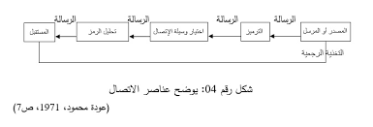
عناصر عملية الاتصال
6- هدف اجتماعي: يقصد به الأوضاع الاجتماعية المختلفة التي تقوم على العلاقات بين أفراد المجتمع الواحد أو المجتمعات المختلفة، ويتحقق هذا الهدف عندما يتيح الاتصال الفرصة لزيادة احتكاك الجماهير بعضهم بالبعض الآخر، وهذه العملية بحد ذاتها تؤدي إلى تقوية الصلات والعلاقات الاجتماعية بين الأفراد. وفي الحقيقة نستطيع أن نقول أن الاتصال من الممكن أن يجمع بين أكثر من هدف في وقت واحد، والمرسل أو القائم بالاتصال يقوم بعملية الاتصال بهدف إحداث التأثير أو التغيير في الآتية: 1- زيادة المعلومات الموجودة لدى المستقبل وإكسابه الخبرة والمعرفة التي لم تكن لديه من قبل. 2- محاولة خلق مفاهيم وآراء وأفكار جديدة عن الموضوعات والقضايا التي تهم المستقبل. 3- تدعيم الاتجاهات الموجودة عند المستقبل، والتي لم يكن متأكد من صحتها وأهميتها. 4- محاولة تغير الاتجاهات التي تتعارض ولا تتفق مع أغراضه وأهدافه وميوله، وهي موجودة لديه وتكون عائق في بعض الأحيان لتحقيق بعض الرغبات التي يشعر أنه بحاجة إليها.

Slide 17
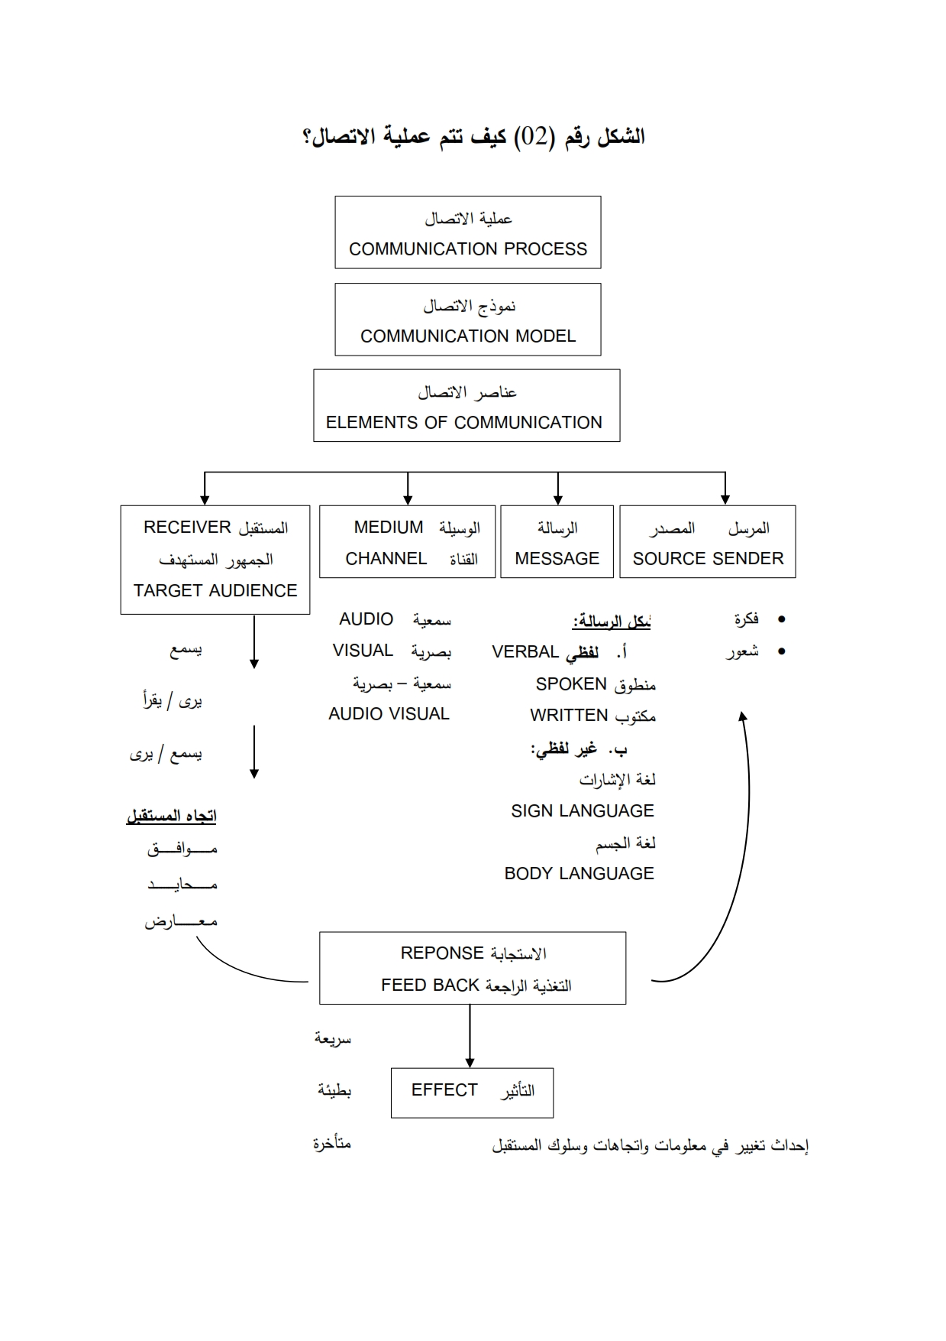

Slide 18
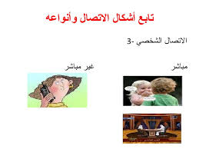
الاتصال الجماهيري:
ويقصد به تلك العملية التي تتم باستخدام وسائل الاعلام الجماهيري و يتميز في قدرته على توصيل الرسائل إلى جمهور عريض و متباين الاتجاهات و المستويات ،حيث تصلهم الرسالة في نفس اللحظة و بسرعة فائقة من خلال وسائل الاعلام الجماهيرية .إن ثمة فرق بين مصطلحي "الاتصال الجماهيري "و"الاعلام الجماهيري " ، فالاتصال الجماهيري ينطوي على مغزى التفاعل وتبادل المعاني و الافكار و الرسائل بين طرفبن :"مرسل" ،و "مستقبل "، بينما يشير الاعلام الجماهيري إلى إرسال معلومات و نقل رسائل ، من طرف واحد و في اتجاه
واحد فقط ، في حين يظل الطرف الآخر في حالة إستقبال فقط
أشكال الاتصال:
حسب الفاعلين في الاتصال
الاتصال الذاتي: و هو العملية الاتصالية التي تحدث بين الشخص و ذاته أو نفسه و يرتبط هذا النوع من الاتصال بالشعور ،الإدراك و التعلم وغيرها من السمات النفسية الأخرى ،و أشار علماء النفس إلى أنه يحدث داخل عقل الفرد ،و يتضمن أفكاره و تجاربه ،إذ يستطيع الفرد أن يرى نفسه بنفسه ،كما يبصر صورته في المرآة ،فهو يستطيع أن يكون خارج نفسه و يحاسبها و يناقشها و يحاورها و يحبها و يكرهها و يرضى عنها .و هو الاتصال مع أنفسنا أو ما يسمى" بالاتصال الداخلي " و يتضمن الحوار الداخلي و المفاهيم و الجهود الخاصة بتحريك أنفسنا
الأتصال الشخصي:فهو اتصال الشخص إلى الشخص حيث يمكن رؤية الشخص الذي نتصل معه ،فهو يتم وجها لوجه بين شخصين أو اكثر .حيث يمكن أن نستخدم فيه حواسنا الخمس ،إذ يعتمد هذا النوع من الاتصال في توصيل معلوماته و أفكاره على الكلام المنطوق و كذا مجمل ملامح المنظومة الإشارية .

Slide 19
الاتصال اللفظي:
ويتم هذا الاتصال بالكلام المنطوق سواءً أكان ذلك بالمحادثات أم الاجتماعات أم غيرها، وقد يكون بالكلام المكتوب مثل التقارير والمنشورات والكتب وغيرها من الطرق الكتابية، ويتميّز الاتصال اللفظيّ بإمكانية الاحتفاظ به والعودة إليه حين الحاجة لذلك، كما يتميّز بحماية البيانات والمعلومات من أي تحريف أو تغيير، أما عيوبه فتتلخص فيما يلي: البطء في توصيل المعلومات، ويمكن أن يتم فهم الكلام المكتوب أو غير المكتوب بشكل خاطئ خاصة عندما يُستخدم بعض المعاني التي تحمل أكثر من معنى.
الاتصال غير اللفظي:
وهنا يتم نقل المعلومات والأفكار دون أي لغة، ومن الأمثلة عليه: الإيماءات، واللمس، وتعابير الوجه، والحركات باليدين، بالإضافة للتعبيرات الصوتية والتي قد تعبر عن مشاعر معينة مثل الفرح والمرح والهدوء والخوف وغيرها

Slide 20
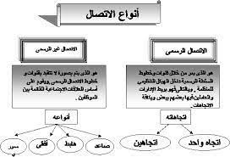
.

Slide 21
التواصل

Slide 22
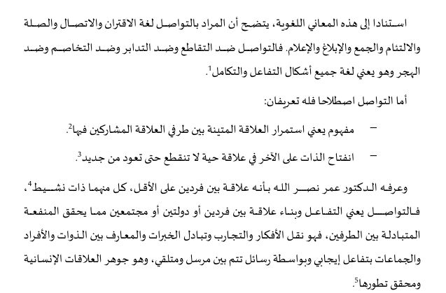
.

Slide 26
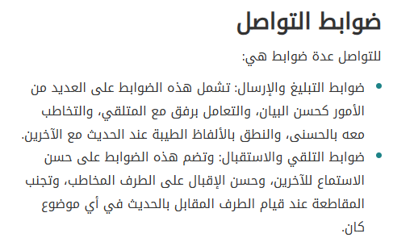

Slide 27
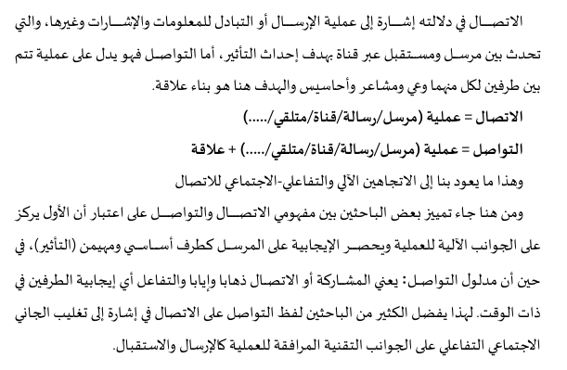
الفرق بين الإتصال والتواصل

